Slide 1

Prueba de Concepto
Análisis del Churn

Slide 2

~10M clientes en Iberia y sur de Europa
Operador integrado (móvil + fibra)
Nacido de consolidación de operadores regionales
Presencia fuerte en zonas urbanas y suburbanas
Red heterogénea
Sistemas legacy
Operación Descentralizada

Slide 3
Rising Customer Churn is Impacting Profitability
Incremento sostenido del churn en los últimos 18 meses
Mayor impacto en zonas con menor calidad de red
Aumento de incidencias y quejas de clientes
Crecimiento de impagos en ciertos segmentos
No existe actualmente un sistema robusto de predicción de churn

Slide 4
Is Churn Driven by Multiple Interacting Factors?
Support Interactions
Payment Issues
Customer Frustration
Network Quality

Slide 5
Available Data Sources
Fuente | Descripción | Nivel
Calidad de red | Métricas por zona y mes | Macro
Clientes | Perfil estructural | Cliente
Facturación | Comportamiento mensual | Cliente-mes
Soporte | Interacciones | Evento
Encuestas | Texto libre | Zona
Datos multimodales con estructura temporal y relaciones causales

Slide 6

Project Objective
Predecir churn a nivel cliente-mes
Identificar drivers de churn
Construir señales tempranas
Proponer palancas para retención de clientes

Slide 7
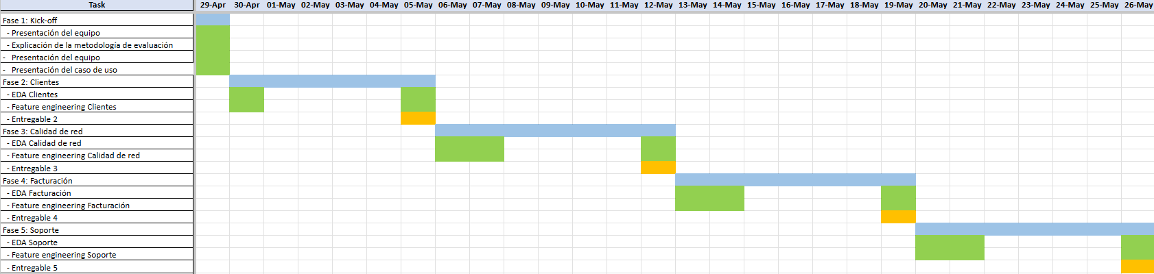
Planning

Slide 8
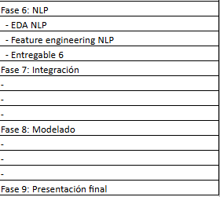

Planning

